Slide 1
Στοιχεία Διαγνωστικής Απεικόνισης
Ανοικτά Ακαδημαϊκά Μαθήματα στο ΤΕΙ Αθήνας
Ενότητα 4: Περί καταγμάτων γενικά
Γεωργία Οικονόμου, Αναπληρώτρια Καθηγήτρια
Τμήμα Φυσικοθεραπείας
Το περιεχόμενο του μαθήματος διατίθεται με άδεια Creative Commons εκτός και αν αναφέρεται διαφορετικά | Το έργο υλοποιείται στο πλαίσιο του Επιχειρησιακού Προγράμματος «Εκπαίδευση και Δια Βίου Μάθηση» και συγχρηματοδοτείται από την Ευρωπαϊκή Ένωση (Ευρωπαϊκό Κοινωνικό Ταμείο) και από εθνικούς πόρους.

Slide 2
Συστηματική προσέγγιση 1/2
Σε όλες τις περιπτώσεις προηγούνται η αξιολόγηση του ασθενούς, η σταθερότητα της καταστάσεώς του και η άνεσή του.
Ακτινογραφίες γίνονται:
Όπου πονά
(α/α ΠΧΚ δεν είναι το ίδιο με α/α άκρας χειρός)
Το λιγότερο 2 λήψεις ορθογωνιακές
Μακρά οστά να συμπεριλαμβάνονται και οι δύο αρθρώσεις

Slide 3
Αξονική τομογραφία Vs Μαγνητική τομογραφία
Αξονική τομογραφία
Εξέταση επιλογής σε πολυτραυματίες.
Πολύ περισσότερες πληροφορίες από α/α.
Δυνατότητες επεξεργασίας, ανασύνθεσης.
Διάρκεια λίγων λεπτών για όλο το σώμα.
Μαγνητική τομογραφία
Εξαιρετικές πληροφορίες μαλακών μορίων και οστών.
Μακρός χρόνος με μικρή περιοχή κάλυψης.
Μπορεί να απαγορεύεται η είσοδος του ασθενούς στο μαγνήτη.

Slide 4
Συστηματική προσέγγιση 2/2
The ABC’s of Bones
Τα ΑΒΓ των οστών
A = ανατομία
B = bone mineralization (οστική πυκνότητα)
C = cartilage (χόνδρος)
S = soft tissues (μαλακά μόρια)

Slide 5
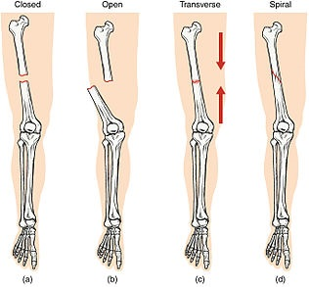
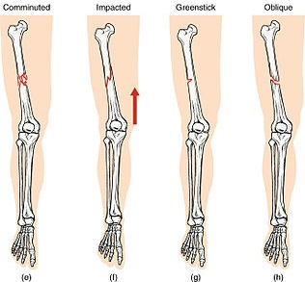
Κάταγμα
Ορισμός:
Πλήρης ή ατελής διακοπή της συνέχειας οστού ή χόνδρου.
“612 Types of Fractures”, από CFCF διαθέσιμο με άδεια CC BY 4.0

Slide 6
Κάταγμα (Περιγραφή)
Έκταση
Σχέση οστικών τμημάτων
Θέση
Υφή του οστού
Σχέση με το δέρμα

Slide 7
Έκταση κατάγματος
Πλήρες
Ατελές
Συντριπτικό

Slide 8
Πλήρη κατάγματα
Πορεία της γραμμής του κατάγματος

Slide 9
Γραμμή κατάγματος 1/2
εγκάρσιο
λοξό
σπειροειδές

Slide 10
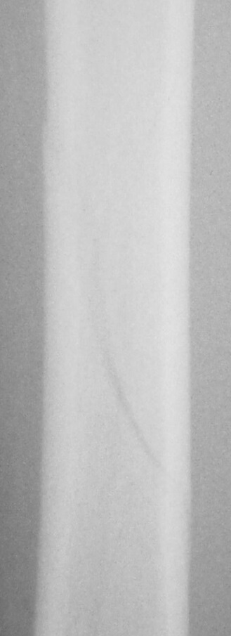
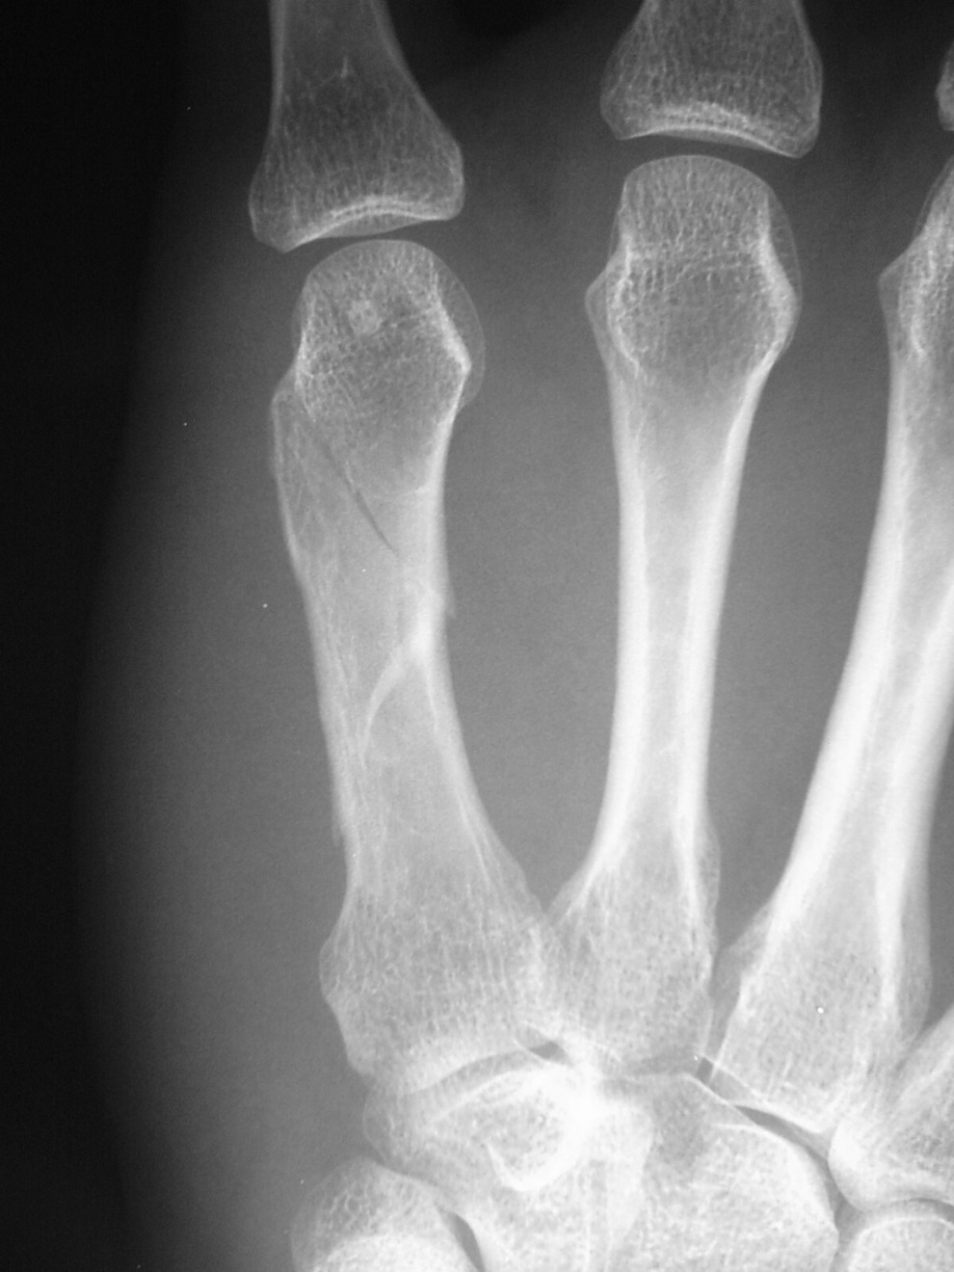
Γραμμή κατάγματος 2/2
λοξό
σπειροειδές

Slide 11
Ατελή κατάγματα 1/2
Μία πλευρά του φλοιού - παιδιά
Χλωρού ξύλου - Greenstick
κάταγμα στην κυρτή πλευρά
Torus - buckle
Bowing fracture
# κάταγμα στην κοίλη πλευρά

Slide 12
Ατελή κατάγματα 2/2
γωνίωση
Χλωρού ξύλου
εμπιεστικό

Slide 13
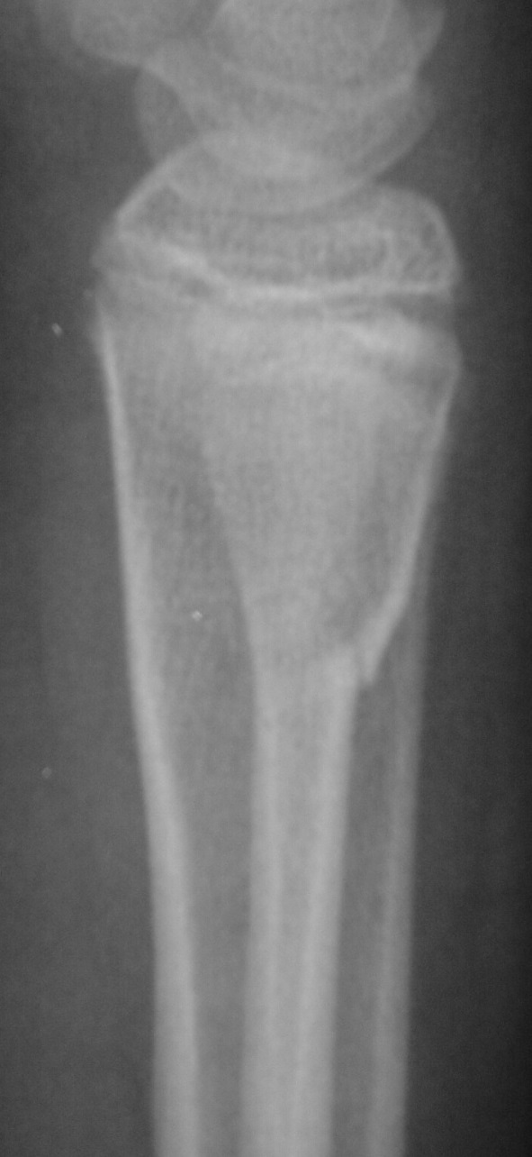
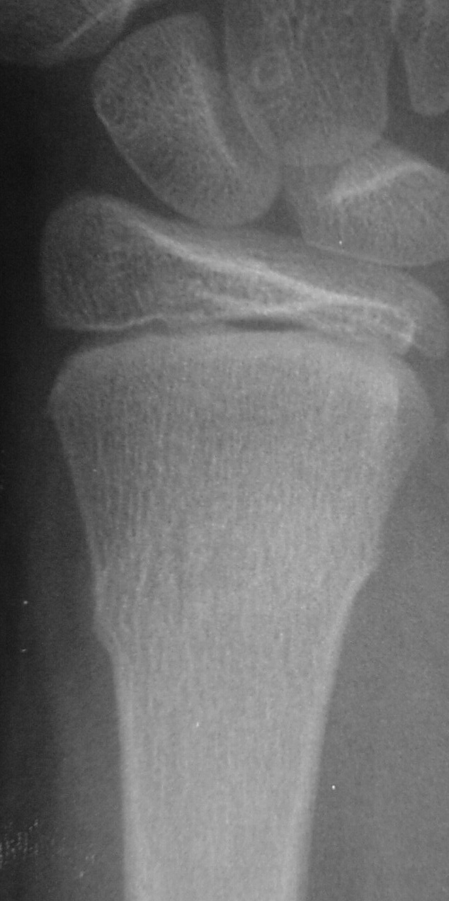
Εμπιεστικό κάταγμα
Εμπιεστικό
Torus
Buckle

Slide 14
Συντριπτικά κατάγματα
Άνω των 2 οστικών τμημάτων
Σαν πεταλούδα
Τμηματικό
Θρυμματιστικό

Slide 15
Σχέση οστικών τμημάτων 1/2
Διάσταση
Ενσφήνωση
Διάταξη - Μετατόπιση

Slide 16
Σχέση οστικών τμημάτων 2/2
Διάσταση
Διάσταση προκαλείται από: έλξη τενόντων / συνδέσμων, παρεμβολή μαλακών μορίων, ορθοπεδική έλξη.
Αποκόλληση κατάφυσης τένοντα ή συνδέσμου με απόσπαση τμήματος οστού.

Slide 17
Ενσφήνωση - Εμπίεση - Συμπίεση
Ενσφήνωση
συνήθως σε σπογγώδες οστό (μαλακό οστό σε μαλακό οστό).
Εμπίεση
Σκληρή επιφάνεια σε μαλακότερο οστό.
Φλοιός συναντά σπογγώδες οστό.
Συμπίεση
Έντονη κάμψη συνθλίβει οστικές δοκίδες.
Τριγωνική παραμόρφωση σπονδύλου.
Κατακόρυφη φόρτιση.

Slide 18
Ειδικά χαρακτηριστικά καταγμάτων

Slide 19
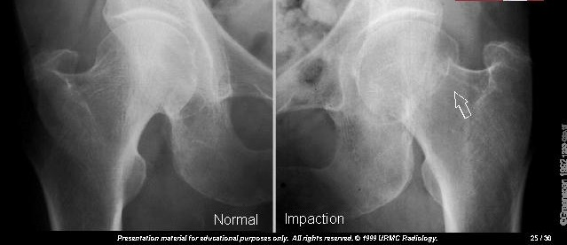
Ενσφηνωμένο κάταγμα αυχένα του μηριαίου

Slide 20
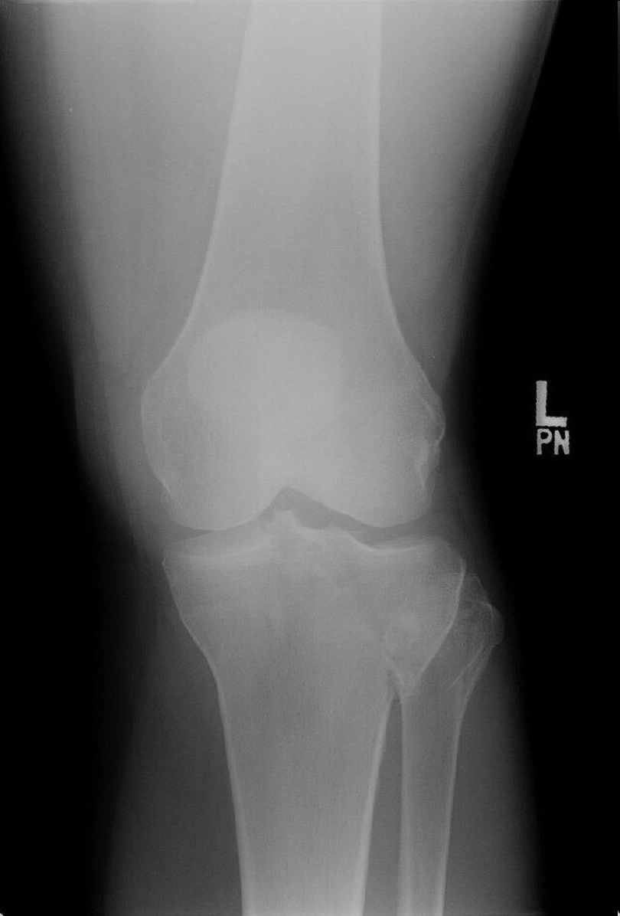
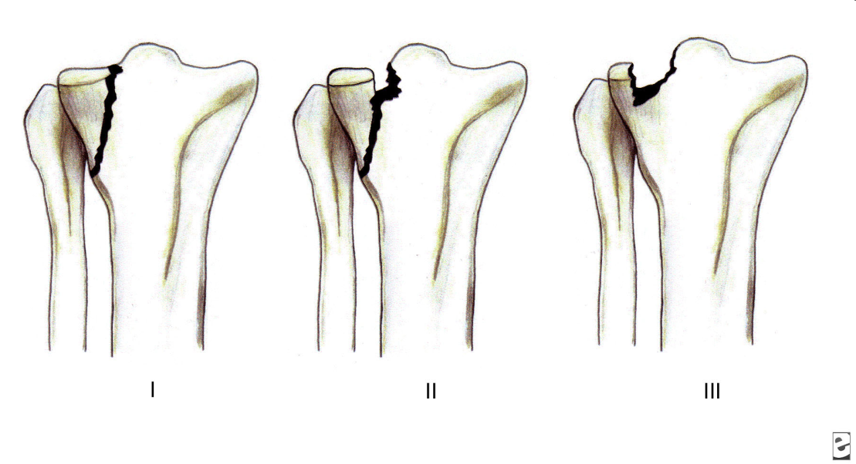
Εμπιεστικό κάταγμα αρθρικής επιφάνειας της κνήμης
©Tibial Plateau Fracture Imaging
Author: Amilcare Gentili

Slide 21
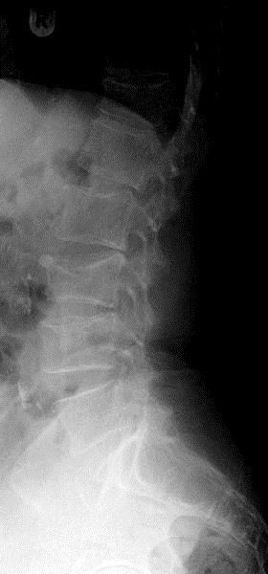
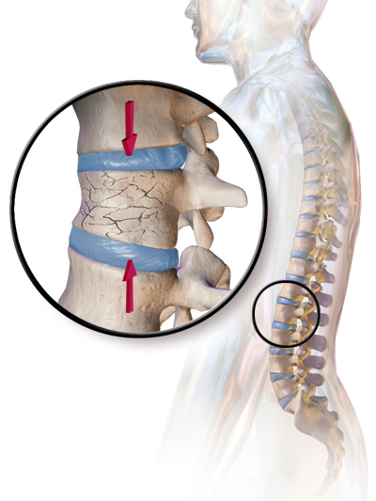
Συμπιεστικό κάταγμα σπονδύλου
“Blausen 0250 CompressionFracture Vertebrae”, από BruceBlaus διαθέσιμο με άδεια CC BY 3.0
“Compressionfracture”, από Lucien Monfils διαθέσιμο με άδεια CC BY-SA 3.0

Slide 22
Διάταξη - Μετατόπιση
Περιγραφή σε σχέση με τη φυσιολογική διάταξη.
Θεωρούμε ότι το εγγύς τμήμα είναι σε φυσιολογική θέση.
Περιγραφή θέσης του περιφερικού τμήματος σε σχέση με το εγγύς (χρήση του πλάτους της διάφυσης ως αναφοράς).
Πρόσθια, οπίσθια, έσω, έξω μετατόπιση.
Στροφή – περί τον επιμήκη άξονα.
Γωνίωση – σχέση επιμήκων αξόνων.

Slide 23
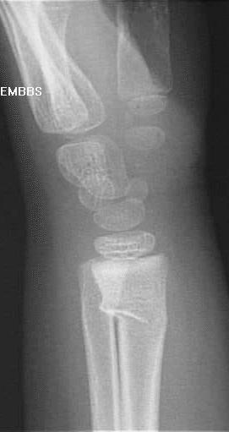
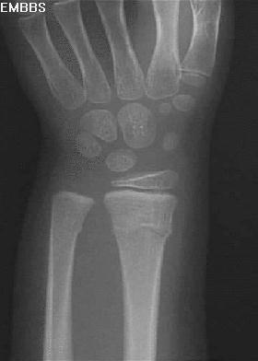
Μετατόπιση
Σημαντική η λήψη σε 2 γωνίες
Πλάγια
Πρόσθια ΠΧΚ

Slide 24
Διάταξη 1/2
Γωνίωση
Εγγύς τμήμα θεωρείται φυσιολογικό.
Περιγράφεται από την κατεύθυνση της κορυφής της γωνίας.
Είναι ανεξάρτητη της θέσης ή
Περιγράφει την κατεύθυνση του περιφερικού τμήματος.

Slide 25
Διάταξη 2/2
Στροφή

Slide 26
Θέση
Διάφυση / 3
Μετάφυση
Σχέση με την επίφυση
Ενδαρθρικά
Ακριβής ανάταξη είναι σημαντική για περιορισμό του ενδεχόμενου πρώιμης εκφυλιστικής αρθροπάθειας.
Salter Harris κατάταξη
Φτωχότερο αποτέλεσμα όπως αυξάνεται ο αριθμός S-Η κατάταξης.
S-H τύπος-II πιο συνηθισμένο.
Έξω αρθρικό

Slide 27
Κατάγματα σε παιδιά
Ανώριμος σκελετός
Eπίφυση
Επιφυσιακή γραμμή
Mετάφυση
Διάφυση

Slide 28
Κατάταξη κατά Salter – Harris
Σε όλες τις περιπτώσεις συμμετέχει η επιφυσιακή γραμμή.

Slide 29
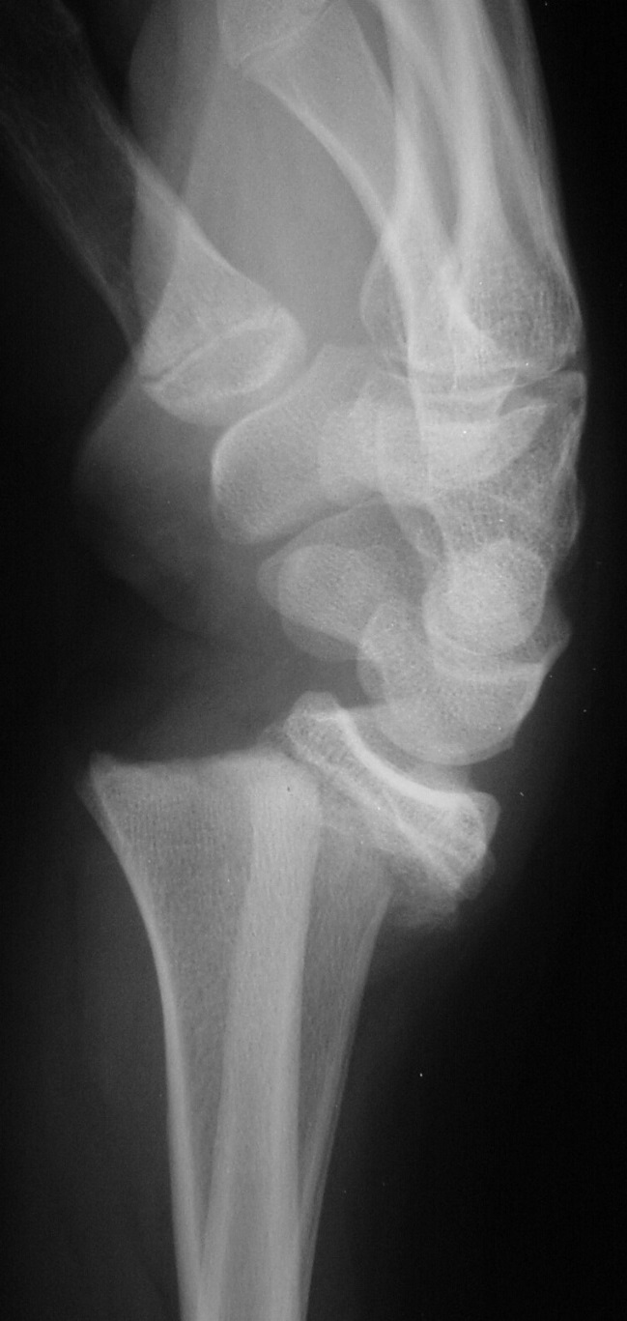
Salter - Harris ΤΥΠΟΣ – Ι
Μόνο η επιφυσιακή γραμμή

Slide 30
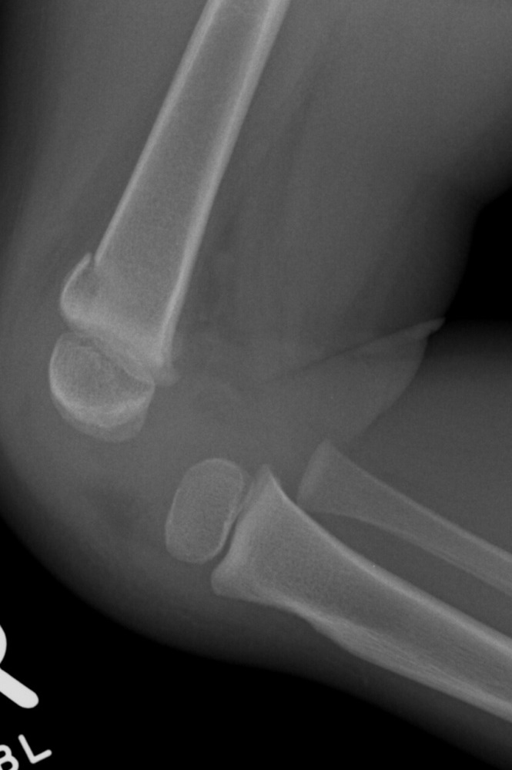
Salter - Harris ΤΥΠΟΣ – ΙΙ
Επιφυσιακή γραμμή
&
Μετάφυση

Slide 31
Salter - Harris ΤΥΠΟΣ – ΙΙΙ
Επιφυσιακή γραμμή
&
Επίφυση
CT
α/α ΠΔΚ

Slide 32
Salter - Harris ΤΥΠΟΣ – ΙΙΙ
Επιφυσιακή γραμμή
&
Επίφυση
&
Μετάφυση

Slide 33
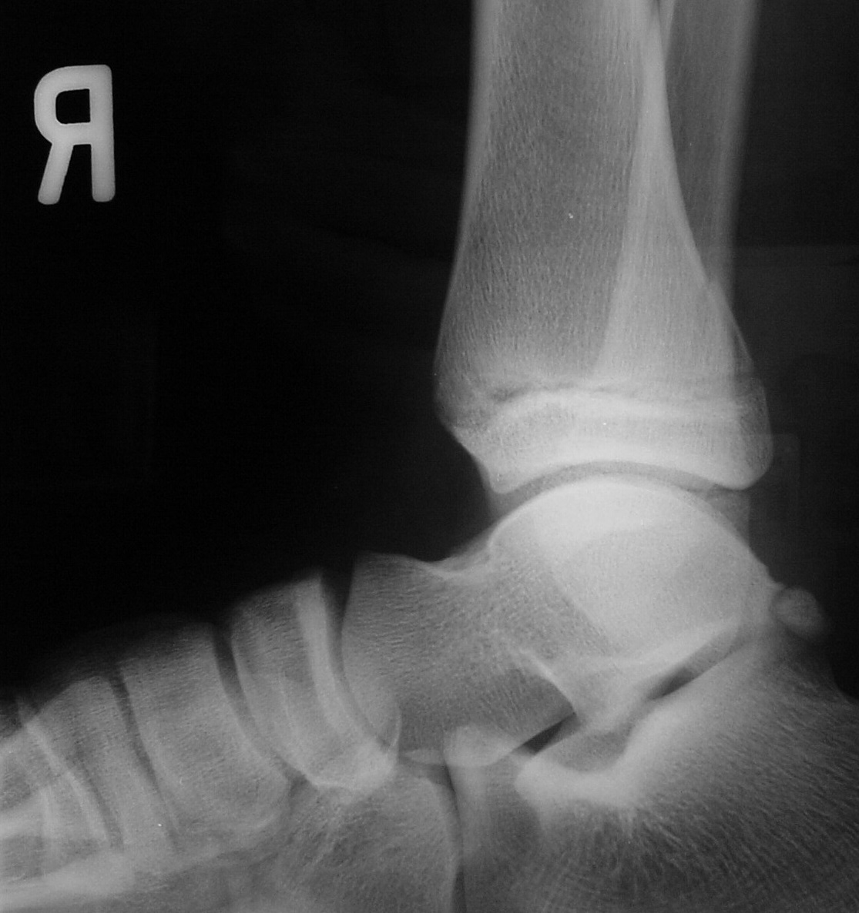
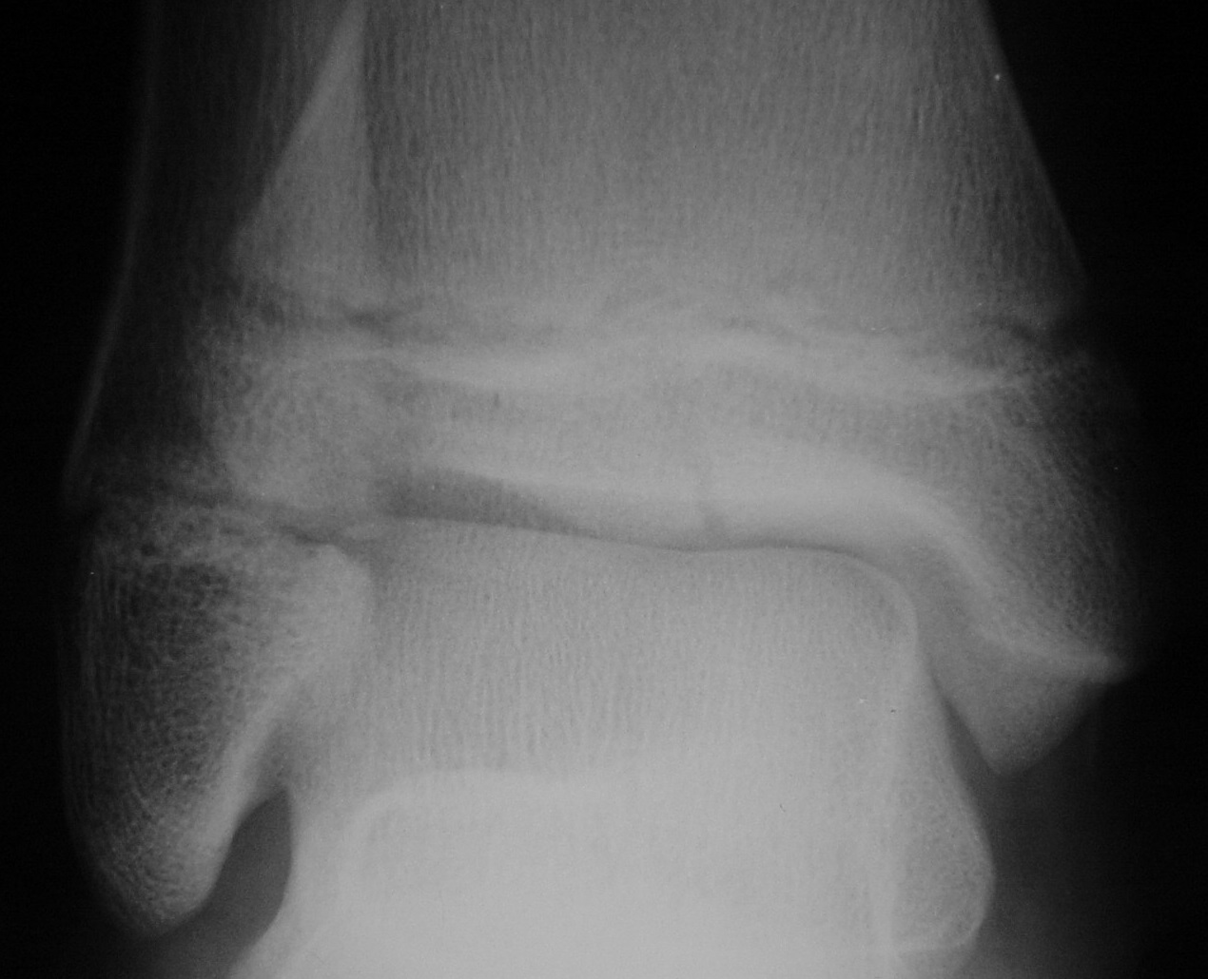
Salter - Harris ΤΥΠΟΣ – ΙΙΙ

Slide 34
Salter – Harris ΤΥΠΟΣ – ΙΙΙ




Αξονική τομογραφία
Ποδοκνημικής άρθρωσης

Slide 35
Salter – Harris ΤΥΠΟΣ – IV
Συμπίεση επιφυσιακού δίσκου
α/α ΠΧΚ
πηχειοκαρπικής

Slide 36
Υφή του υποκείμενου οστού
Παθολογικό κάταγμα
Κάταγμα κόπωσης Stress (fatigue) Fx

Slide 37
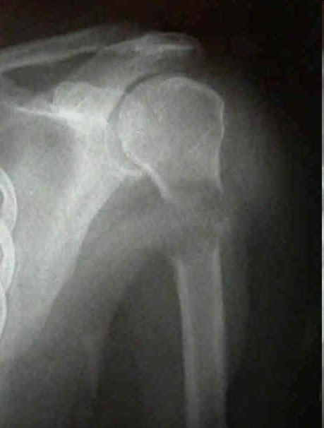
Δομή του υποκείμενου οστού 1/2
Παθολογικό κάταγμα
Επί παθολογικού οστού
Καλοήθες ή κακόηθες νόσημα
Συχνά ελάχιστο τραύμα
Κάταγμα σε μετάσταση στο βραχιόνιο

Slide 38
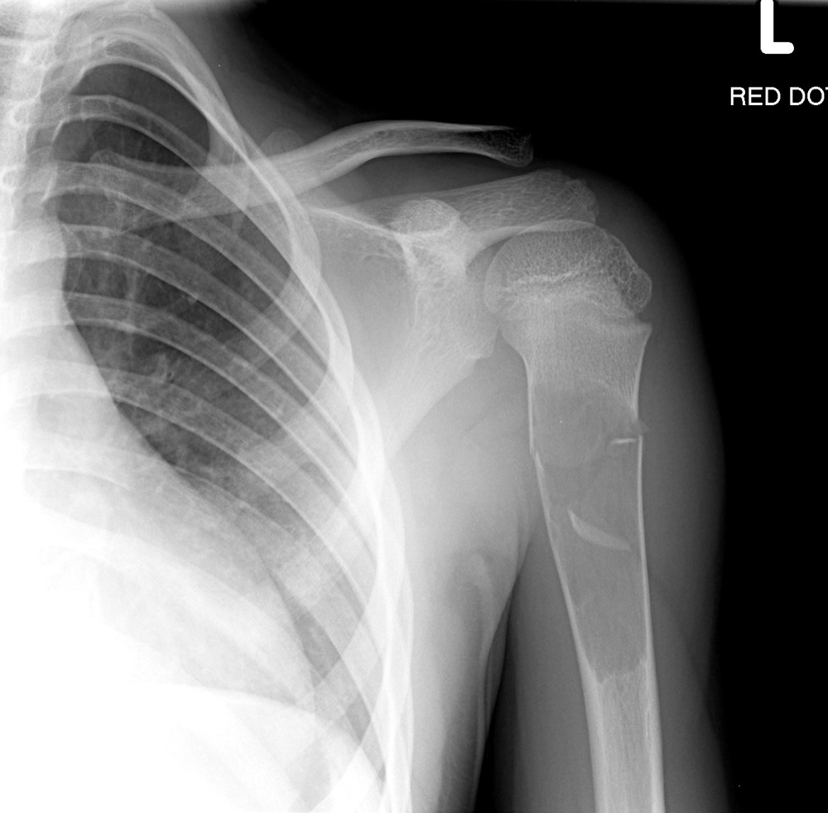
Κάταγμα σε καλοήθη αλλοίωση
imageinterpretation.co.uk

Slide 39
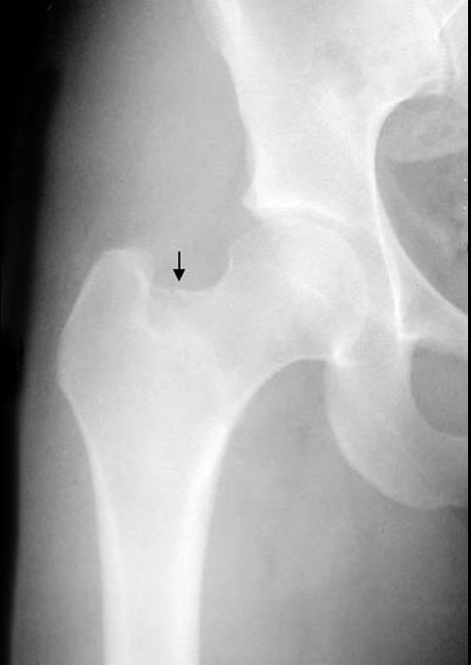
Δομή του υποκείμενου οστού 2/2
Κάταγμα κόπωσης
Υπερβολικό, επαναλαμβανόμενο stress > από τη δυνατότητα επούλωσης.
Υποκείμενο οστό φυσιολογικό.
MR και ισότοπα πιο ευαίσθητα σε αρχικές φάσεις.

Slide 40
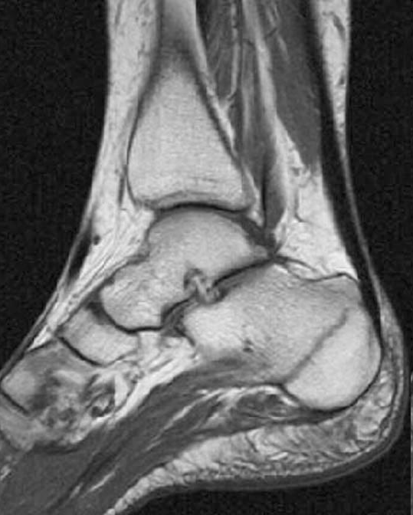
Κάταγμα κόπωσης πτέρνας
Μαγνητική τομογραφία

Slide 41
Σχέση με το Δέρμα
Ανοικτά - Χειρουργικός καθαρισμός
Όλα τα κατάγματα που χρειάζονται χειρουργική σταθεροποίηση μετατρέπονται σε ανοικτά.
X-ray: αέρας στα μαλακά μόρια ή οστική παρασχίδα δια του δέρματος.
Κλειστά

Slide 42
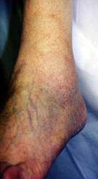
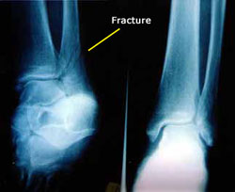
Κλειστό κάταγμα

Slide 43
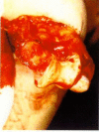
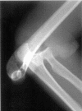
Ανοικτό κάταγμα - εξάρθρημα

Slide 44
Ανατομική Θέση κατάγματος
Περιγραφή ανάλογα με την ανατομική θέση, πχ.
διαυχενικό
διατροχαντήριο
tibial plateau
μηριαίου κονδύλου
ανατομικού αυχένα του βραχιονίου

Slide 45
Δακτύλιοι
Οφθαλμικός κόγχος
Παραρρίνιοι κόλποι
Σπόνδυλος
Κερκίδα / ωλένη
Κνήμη / περόνη
Πύελος
Θυροειδές τρήμα

Slide 46
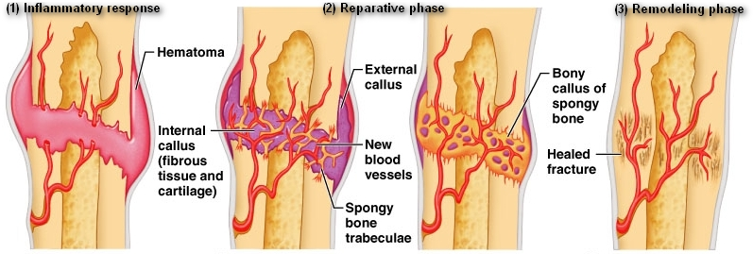
Διαδικασία πώρωσης
Πώρος
Νέο οστό γύρω και μέσα στη θέση του κατάγματος
©Nonunion From Head to Toe, B. Geerts, K. L. Verstraete; Brugge/BE, Ghent/BE

Slide 47
Αρχική φάση
Kρατά για 3 εβδομάδες
Οίδημα και αιμάτωμα
Δημιουργείται στη μυελική κοιλότητα και τους γύρω ιστους στις πρώτες 48-72 ώρες.
Φλεγμονώδης αντίδραση
Νεκρωμένοι ιστοί.
Φλεγμονώδης αντίδραση με αγγειοδιαστολή εξίδρωση / οίδημα κύτταρα φλεγμονής.
Μέγιστη στις 3 εβδομάδες.
Ασαφοποίηση των ορίων του κατάγματος.

Slide 48
Πώρωση – μαλακός πώρος
6-11 εβδομάδες
Περιόστεο και ενδόστεο εναποθέτουν Ca++ και νέο οστεοειδές
Μαλακός πώρος
(μη οργανωμένο πλέγμα οστού)
Αυξημένη πυκνότητα των ορίων του κατάγματος
Ινοβλάστες εναποθέτουν κολλαγόνο στον κοκκιωματώδη ιστό

Slide 49
Πώρωση – σκληρός πώρος
Σκληρός πώρος – βαθμιαία σύνδεση νηματίων οστού στο αρχικό οστεοειδές (λειτουργεί σαν παροδικός νάρθηκας).
Γεφύρωση της γραμής του κατάγματος μέχρι 10 εβδομάδες.
Εαν δεν υπάρξει σωστή ακινητοποίηση τότε δημιουργείται χόνδρος και όχι οστό.

Slide 50
Ανασχηματισμός - remodelling
Δημιουργία πώρου κατά μήκος των γραμμών φόρτισης που μοιάζουν με την φυσιολογική εικόνα του οστού.
Συμβαίνει με σωστή ακινητοποίηση.
Αναπροσαρμογή σχήματος.
3μήνες – 2 χρόνια.

Slide 51
Παθολογία της πώρωσης
Καθυστέρηση συνένωσης
Αδυναμία συνένωσης στον αναμενόμενο χρόνο αποκατάσταση μετά απομάκρυνση αιτίου .
Μη συνένωση
Διακοπή της διαδικασίας συνένωσης.
Ψευδάρθρωση
Τα οστικά τμήματα ενώνονται με ινώδη ιστό που περιβάλλεται από θύλακο.
Συνένωση με γωνίωση ή στροφή συνήθως εμποδίζει τη φυσιολογική λειτουργία.
Άσηπτη νέκρωση
Διακοπή αιματικής παροχής → νέκρωση.

Slide 52
Καταστάσεις που δυσκολεύουν την πώρωση
Πτωχή παροχή αίματος – άσηπτη νέκρωση.
Πτωχή ακινητοποίηση – παραμόρφωση και κακή διάταξη.
Φλεγμονή – στα ανοικτά κατάγματα.

Slide 53
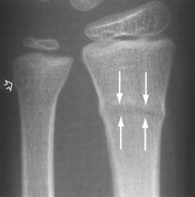
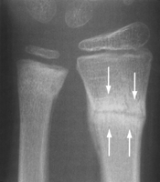
Διαδικασία πώρωσης 1/3
4-ετών αγόρι
σκλήρυνση της καταγματικής γραμμής 3 εβδομάδες μετά την κάκωση

Slide 54
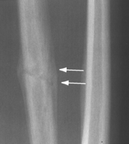
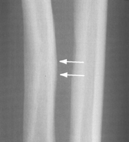
Διαδικασία πώρωσης 2/3
Περιοστική αντίδραση
που ξεχωρίζει από το
οστό με λεπτή
διάφανη γραμμή
11-ετών κορίτσι,
ενσωμάτωση της περιοστικής αντίδρασης και του πώρου με το υπόλοιπο οστό 10 μήνες μετά την κάκωση

Slide 55
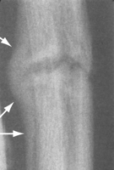
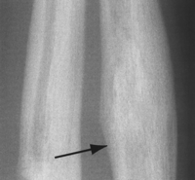
Διαδικασία πώρωσης 3/3
8-ετών αγόρι
περιοστική αντίδραση, λεπτή διάφανη γραμμή και προβολή
7 εβδομάδες μετά
μείωση της οστικής προβολής
και ενσωμάτωση της
περιοστικής αντίδρασης

Slide 56
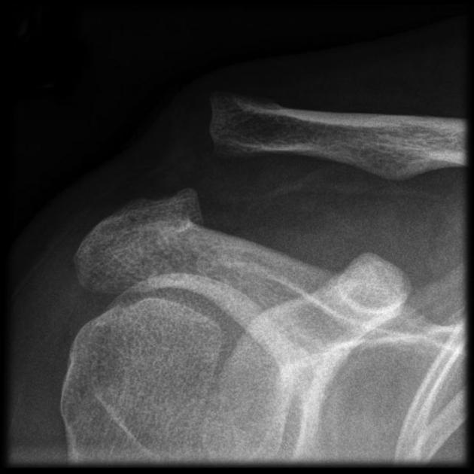
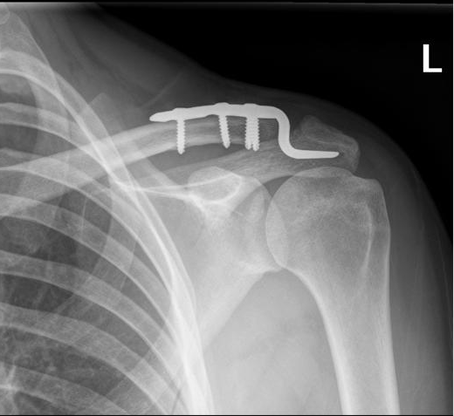
Τραύματα αρθρώσεων
Διάσταση της Ακρώμιοκλειδικής Άρθρωσης
radiopaedia.org

Slide 57
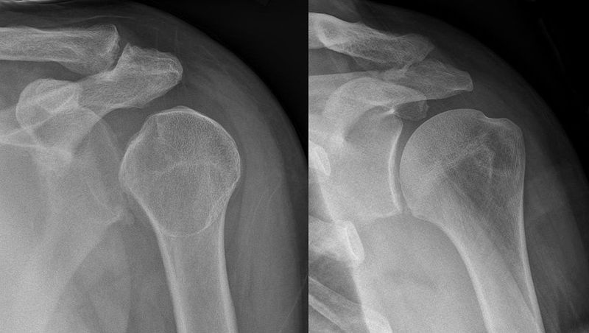
Οπίσθιο εξάρθρημα ώμου
Notes:
https://commons.wikimedia.org/wiki/File:Lightbulb_sign_-_posterior_shoulder_dislocation_-_Roe_vor_und_nach_Reposition_001.jpg

Slide 58
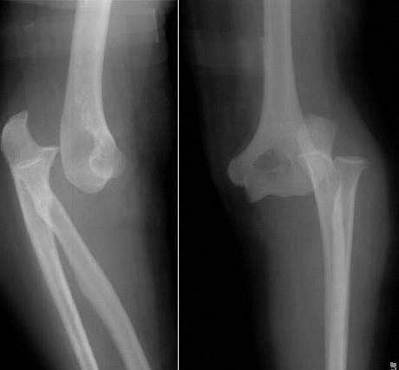
Εξάρθρημα αγκώνα

Slide 59
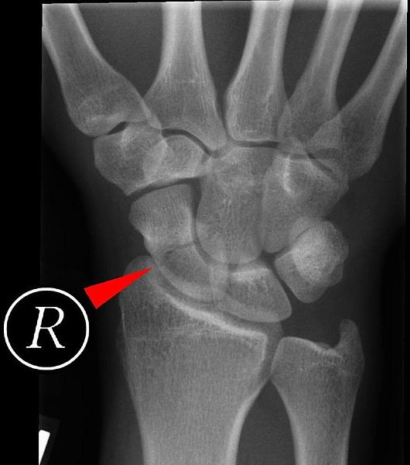
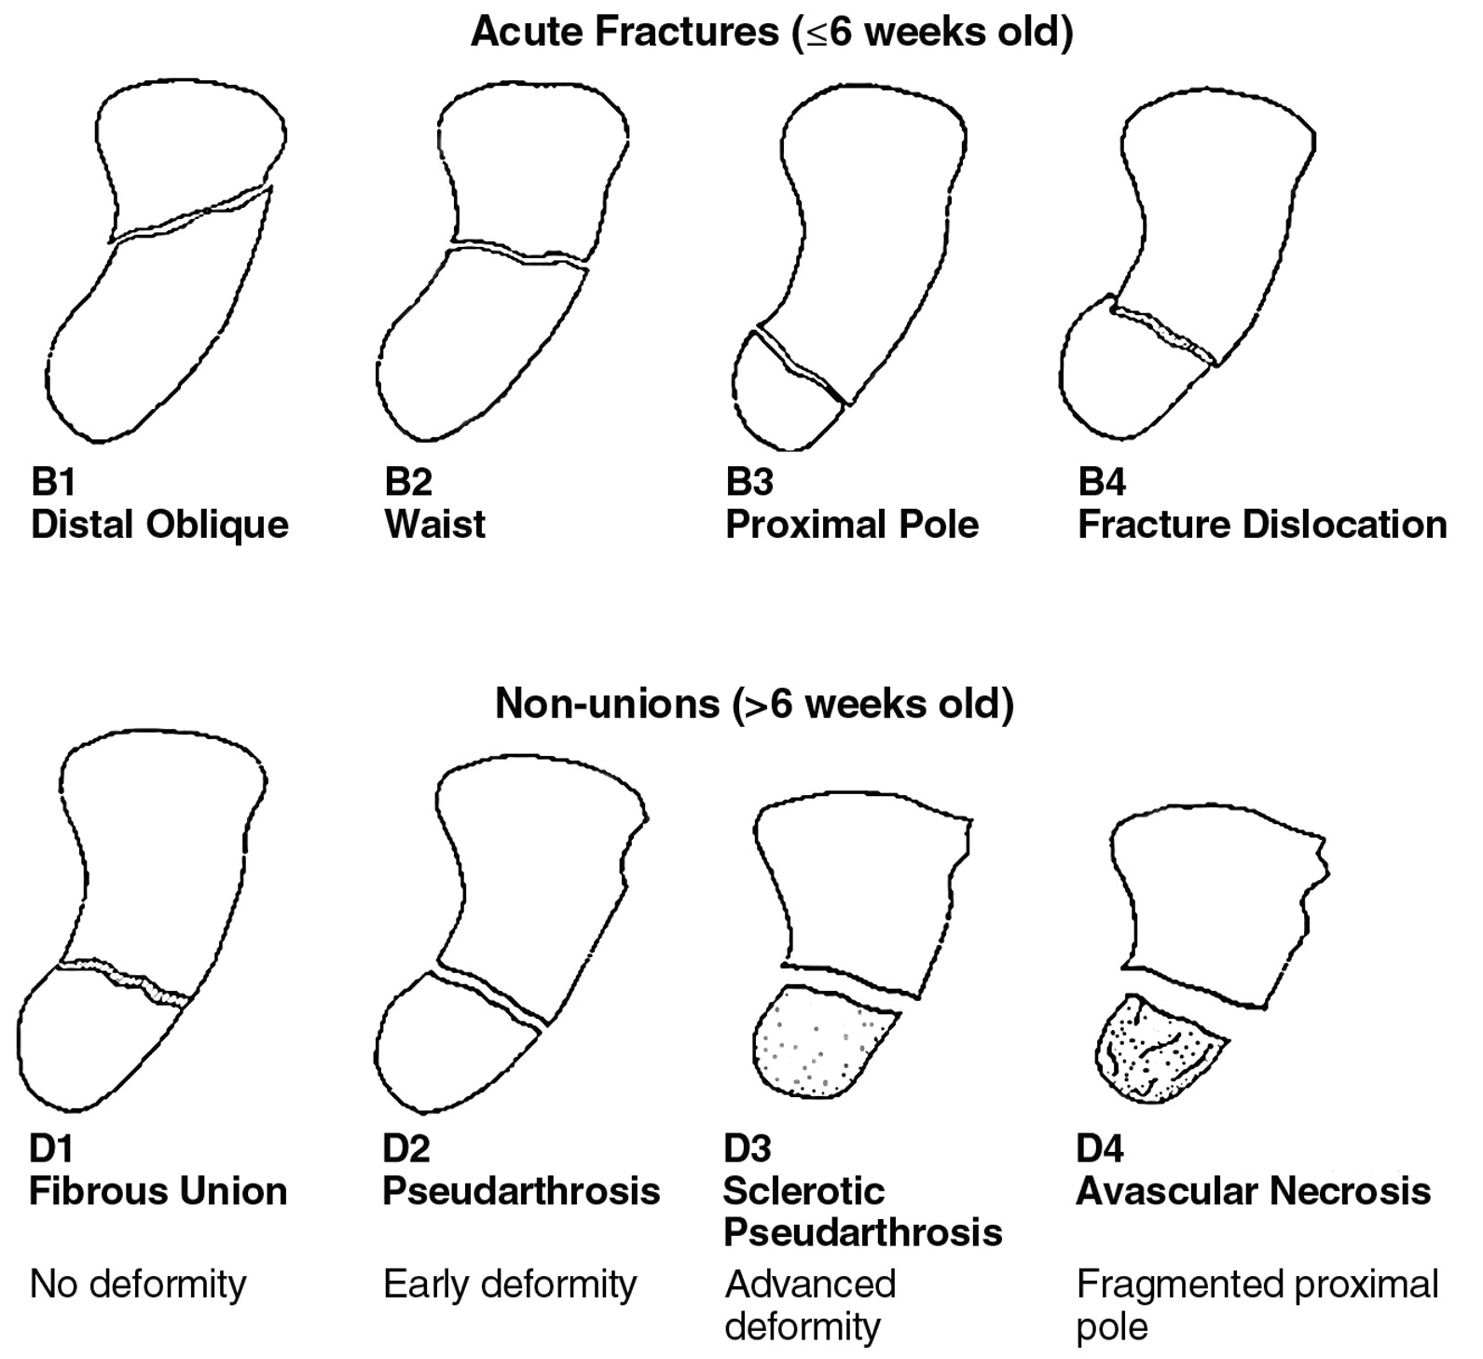
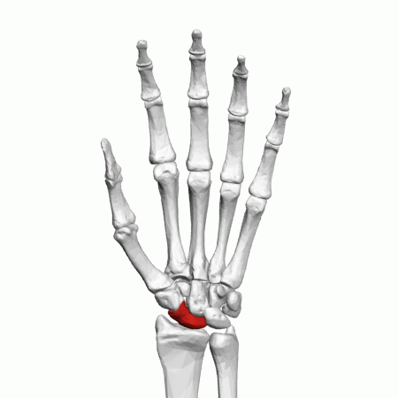
Κατάγματα ΠΧΚ
Σκαφοειδές
Το πιο συχνό κάταγμα του άνω άκρου.
“Scaphoidfraktur 1 pfeil”, από Sjoehest διαθέσιμο με άδεια CC BY-SA 3.0
“Scaphoid bone (left hand) - animation01”, από Was a bee διαθέσιμη με άδεια CC BY-SA 2.1 JP
radiologictechnology.org

Slide 60
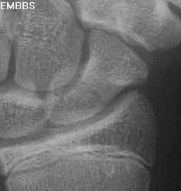
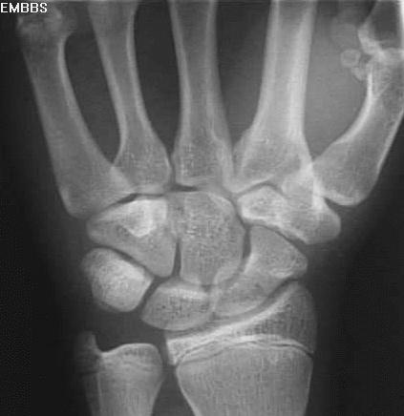
Σκαφοειδές
Μπορεί να μη φαίνεται στην 1^{η} ακτινογραφία.
Επανάληψη μετά 10 μέρες.
Λόγω αιμάτωσης μπορεί να υποστεί νέκρωση.

Slide 61
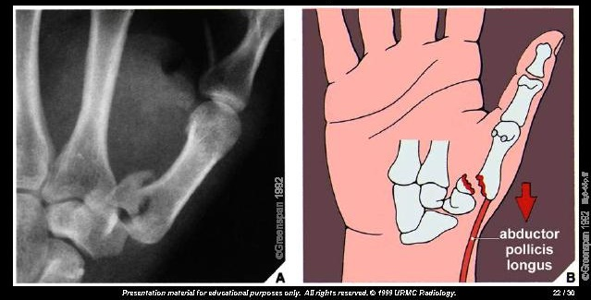
Κατάγματα άκρας χειρός Βάση 1^{ου} μετακαρπίου

Slide 62
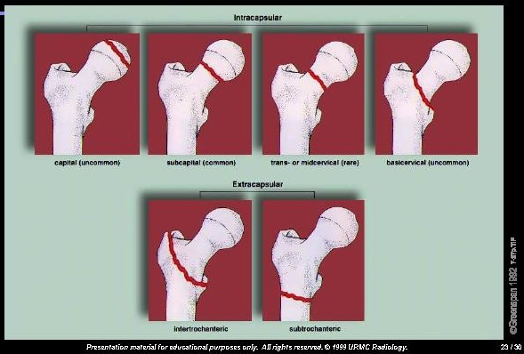
Κατάγματα εγγύς μηριαίου

Slide 63
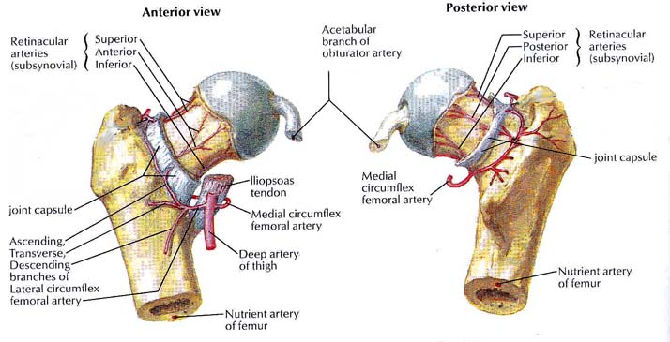
Παροχή αίματος στη μηριαία κεφαλή Επηρεάζει τον τύπο του χειρουργείου
academic.amc.edu

Slide 64
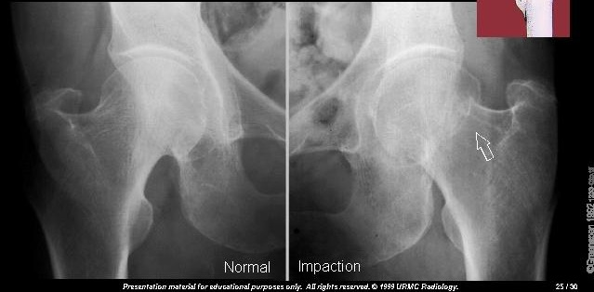
Κατάγματα εγγύς μηριαίου
Φυσιολογικό
Ενσφηνωμένο

Slide 65
Κάταγμα οπίσθιας στήλης της κοτύλης Εξάρθρημα κεφαλής

Slide 66
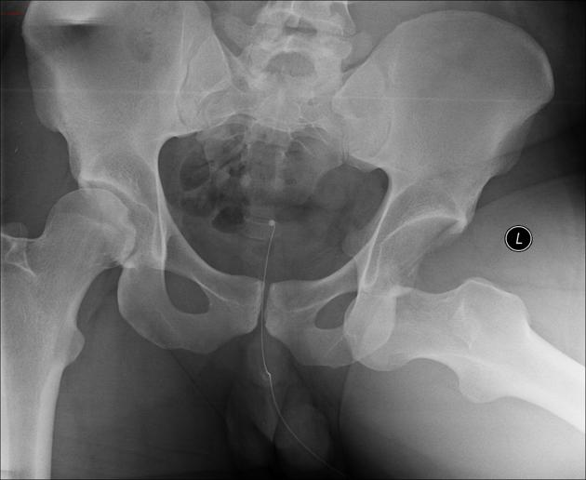
Εξάρθρημα μηριαίας κεφαλής
©radiopaedia.org

Slide 67
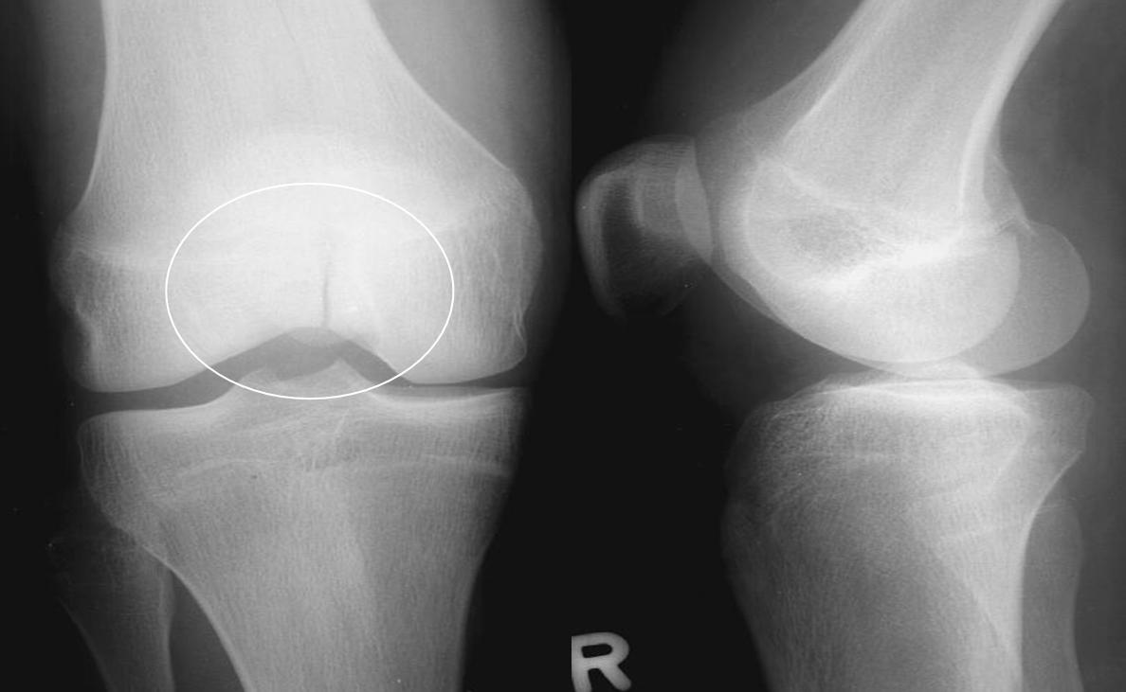
Κατάγματα περιφερικού μηριαίου
sickkids.ca

Slide 68
Σύνοψη
Απλά vs συντριπτικά
Stress vs παθολογικά
Ενδο - vs εξω - αρθρικά
Εξάρθρημα vs διάσταση
Ενσφήνωση - εμπίεση
Επίδραση στην παροχή αίματος

Slide 69
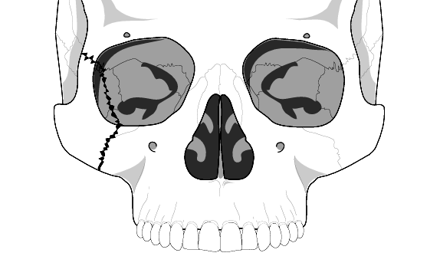
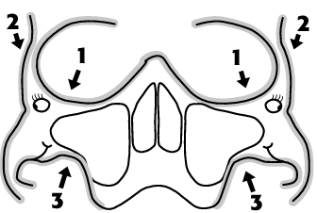
Κατάγματα προσώπου
rad.washington.edu

Slide 70
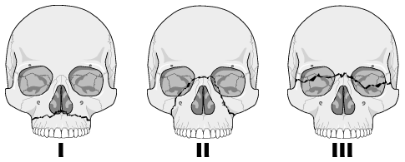
Le Fort #
rad.washington.edu

Slide 71
Μύτης
Blowout
Κάταγμα βάσης του οφθαλμικού κόγχου
rad.washington.edu

Slide 72
Κρανίο - Παιδί
Δύσκολη διάγνωση λόγω παραλλαγών στις ραφές
Κακοποιημένο παιδί

Slide 73
Γνάθος - TMJ
rad.washington.edu

Slide 74
Κατάγματα κλείδας

Slide 75
Άκρο Χέρι
Σε όλα τα εξαρθρήματα επαναλαμβάνεται ακτινογραφία μετά την ανάταξη για να φανούν τυχόν κατάγματα.
Εξάρθρημα εγγύς μεσοφαλαγγικής 5^{ου} δακτύλου

Slide 76
Κατάγματα 3^{ου} και 4^{ου} μετακαρπίων

Slide 77
Εξάρθημα πηχειοκαρπικής

Slide 78
Σκαφοειδές

Slide 79
Greenstick – torus #

Slide 80
F / P
Πάντα δύο λήψεις
Σε παιδιά και σύγκριση με τη άλλη πλευρά.

Slide 81
Κάταγμα βραχιονίου

Slide 82
Massoneuve’s κάταγμα

Slide 83
Κάταγμα – εξάρθρημα ποδοκνημικής

Slide 84
Πόδι
Κάταγμα – ήλωση πτέρνας
Κάταγμα – εξάρθρημα ταρσομετατάρσιας περιοχής

Slide 85
Κάταγμα άνω ηβικού κλάδου αριστερά α/α

Slide 86
Εξάρθρημα ΑΜΣΣ κλείδωμα αποφυσιακών αρθρώσεων

Slide 87
Εξάρθρημα ισχίων

Slide 88
Κάταγμα συντριπτικό

Slide 89
Κάταγμα λεκάνης
Δακτύλιος
Κάταγμα σε δύο θέσεις ή
Κάταγμα και διάσταση ιερολαγονίων αρθρώσεων

Slide 90
Κάταγμα πήχεος
Χειρουργική σταθεροποίηση.

Slide 91
Κάταγμα κνήμης
Χειρουργική ανάταξη
Ανοικτό δέρμα για αποσυμπίεση του αιματώματος.

Slide 92
Επιπλοκές καταγμάτων
Γενικές | Άλλες κακώσεις Πνευμονική εμβολή Λιπώδης εμβολή ARDS | Πνευμονία Ουρολοίμωξη κατακλίσεις
Οστά | Λοίμωξη | Μη συνένωση Κακή συνένωση Οστεονέκρωση
Μαλακά μόρια | Πίεση από το γύψο Κάκωση αγγείων/νεύρων Σύνδρομο διαμερίσματος Πίεση νεύρων | Ρήξη τενόντων Σύσπαση Volkmann

Slide 93
Φλεβοθρόμβωση Πνευμονική εμβολή
“Deep vein thrombosis of the right leg”, από Doc James διαθέσιμο με άδεια CC BY-SA 3.0
“Blausen 0290 DeepVeinThrombosis”, από BruceBlaus διαθέσιμο με άδεια CC BY 3.0

Slide 94
Φλεβοθρόμβωση 1/2
Φλεβογραφία
“Phlebographie mit Thrombose”, από Hellerhoff διαθέσιμο με άδεια CC BY-SA 3.0

Slide 95
Φλεβοθρόμβωση 2/2
αξονική
υπερηχογράφημα
“Iliac vein deep vein thrombosis”, από Stevenfruitsmaak διαθέσιμο με άδεια CC BY 2.0
“DVTUS”, από Doc James διαθέσιμο με άδεια CC BY-SA 3.0

Slide 96
Πνευμονική εμβολή
Αξονική εγγειογραφία πνευμονικών αρτηριών
radpod.org

Slide 97
Αναφορές
Musculoskeletal Radiology, Don Fleming, M.D., USN National Naval Medical Center Bethesda, MD
©Ken L Schreibman, PhD/MD 2002 schreibman@alum.MIT.edu
Emergency Medicine Bulletin Board System, EMBBS, University of Rochester Medical Centre NY, URMC
Introduction to the Radiology of Fractures and Related Injuries

Slide 98
Τέλος Ενότητας

Slide 99
Σημειώματα

Slide 100
Σημείωμα Αναφοράς
Copyright Τεχνολογικό Εκπαιδευτικό Ίδρυμα Αθήνας, Γεωργία Οικονόμου 2014. Γεωργία Οικονόμου. «Στοιχεία Διαγνωστικής Απεικόνισης. Ενότητα 4: Περί καταγμάτων γενικά». Έκδοση: 1.0. Αθήνα 2014. Διαθέσιμο από τη δικτυακή διεύθυνση: ocp.teiath.gr.

Slide 101
Σημείωμα Αδειοδότησης
Το παρόν υλικό διατίθεται με τους όρους της άδειας χρήσης Creative Commons Αναφορά, Μη Εμπορική Χρήση Παρόμοια Διανομή 4.0 [1] ή μεταγενέστερη, Διεθνής Έκδοση. Εξαιρούνται τα αυτοτελή έργα τρίτων π.χ. φωτογραφίες, διαγράμματα κ.λ.π., τα οποία εμπεριέχονται σε αυτό. Οι όροι χρήσης των έργων τρίτων επεξηγούνται στη διαφάνεια «Επεξήγηση όρων χρήσης έργων τρίτων».
Τα έργα για τα οποία έχει ζητηθεί και δοθεί άδεια αναφέρονται στο «Σημείωμα Χρήσης Έργων Τρίτων».
[1] http://creativecommons.org/licenses/by-nc-sa/4.0/
Ως Μη Εμπορική ορίζεται η χρήση:
που δεν περιλαμβάνει άμεσο ή έμμεσο οικονομικό όφελος από την χρήση του έργου, για το διανομέα του έργου και αδειοδόχο
που δεν περιλαμβάνει οικονομική συναλλαγή ως προϋπόθεση για τη χρήση ή πρόσβαση στο έργο
που δεν προσπορίζει στο διανομέα του έργου και αδειοδόχο έμμεσο οικονομικό όφελος (π.χ. διαφημίσεις) από την προβολή του έργου σε διαδικτυακό τόπο
Ο δικαιούχος μπορεί να παρέχει στον αδειοδόχο ξεχωριστή άδεια να χρησιμοποιεί το έργο για εμπορική χρήση, εφόσον αυτό του ζητηθεί.

Slide 102
Επεξήγηση όρων χρήσης έργων τρίτων
©
Δεν επιτρέπεται η επαναχρησιμοποίηση του έργου, παρά μόνο εάν ζητηθεί εκ νέου άδεια από το δημιουργό.
διαθέσιμο με άδεια CC-BY
Επιτρέπεται η επαναχρησιμοποίηση του έργου και η δημιουργία παραγώγων αυτού με απλή αναφορά του δημιουργού.
διαθέσιμο με άδεια CC-BY-SA
Επιτρέπεται η επαναχρησιμοποίηση του έργου με αναφορά του δημιουργού, και διάθεση του έργου ή του παράγωγου αυτού με την ίδια άδεια.
διαθέσιμο με άδεια CC-BY-ND
Επιτρέπεται η επαναχρησιμοποίηση του έργου με αναφορά του δημιουργού.
Δεν επιτρέπεται η δημιουργία παραγώγων του έργου.
διαθέσιμο με άδεια CC-BY-NC
Επιτρέπεται η επαναχρησιμοποίηση του έργου με αναφορά του δημιουργού.
Δεν επιτρέπεται η εμπορική χρήση του έργου.
διαθέσιμο με άδεια CC-BY-NC-SA
Επιτρέπεται η επαναχρησιμοποίηση του έργου με αναφορά του δημιουργού.
και διάθεση του έργου ή του παράγωγου αυτού με την ίδια άδεια
Δεν επιτρέπεται η εμπορική χρήση του έργου.
διαθέσιμο με άδεια CC-BY-NC-ND
Επιτρέπεται η επαναχρησιμοποίηση του έργου με αναφορά του δημιουργού.
Δεν επιτρέπεται η εμπορική χρήση του έργου και η δημιουργία παραγώγων του.
διαθέσιμο με άδεια
CC0 Public Domain
Επιτρέπεται η επαναχρησιμοποίηση του έργου, η δημιουργία παραγώγων αυτού και η εμπορική του χρήση, χωρίς αναφορά του δημιουργού.
διαθέσιμο ως κοινό κτήμα
Επιτρέπεται η επαναχρησιμοποίηση του έργου, η δημιουργία παραγώγων αυτού και η εμπορική του χρήση, χωρίς αναφορά του δημιουργού.
χωρίς σήμανση
Συνήθως δεν επιτρέπεται η επαναχρησιμοποίηση του έργου.

Slide 103
Διατήρηση Σημειωμάτων
Οποιαδήποτε αναπαραγωγή ή διασκευή του υλικού θα πρέπει να συμπεριλαμβάνει:
το Σημείωμα Αναφοράς
το Σημείωμα Αδειοδότησης
τη δήλωση Διατήρησης Σημειωμάτων
το Σημείωμα Χρήσης Έργων Τρίτων (εφόσον υπάρχει)
μαζί με τους συνοδευόμενους υπερσυνδέσμους.

Slide 104
Χρηματοδότηση
Το παρόν εκπαιδευτικό υλικό έχει αναπτυχθεί στo πλαίσιo του εκπαιδευτικού έργου του διδάσκοντα.
Το έργο «Ανοικτά Ακαδημαϊκά Μαθήματα στο ΤΕΙ Αθηνών» έχει χρηματοδοτήσει μόνο την αναδιαμόρφωση του εκπαιδευτικού υλικού.
Το έργο υλοποιείται στο πλαίσιο του Επιχειρησιακού Προγράμματος «Εκπαίδευση και Δια Βίου Μάθηση» και συγχρηματοδοτείται από την Ευρωπαϊκή Ένωση (Ευρωπαϊκό Κοινωνικό Ταμείο) και από εθνικούς πόρους.

